Slide 1
串、并联电路中电压的规律

Slide 2


复习
1、电压的定义是 .
使自由电荷定向移动形成电流的原因
U
伏特
2、电压的符号是 . 在国际单位制中，它的单位是_____, 用符号____来表示.
V
1.5
3、一节干电池的电压为____伏。
220
4、家庭正常照明电路的电压是______伏.
5、人体的安全电压应不高于_____伏.
24
0.78
6、780毫伏=_____伏; 39伏=________微伏
90千伏=______毫伏

Slide 3
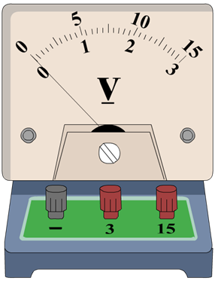
复习
电压表的使用规则
1、使用前，电压表应先调零
调零螺母

Slide 4
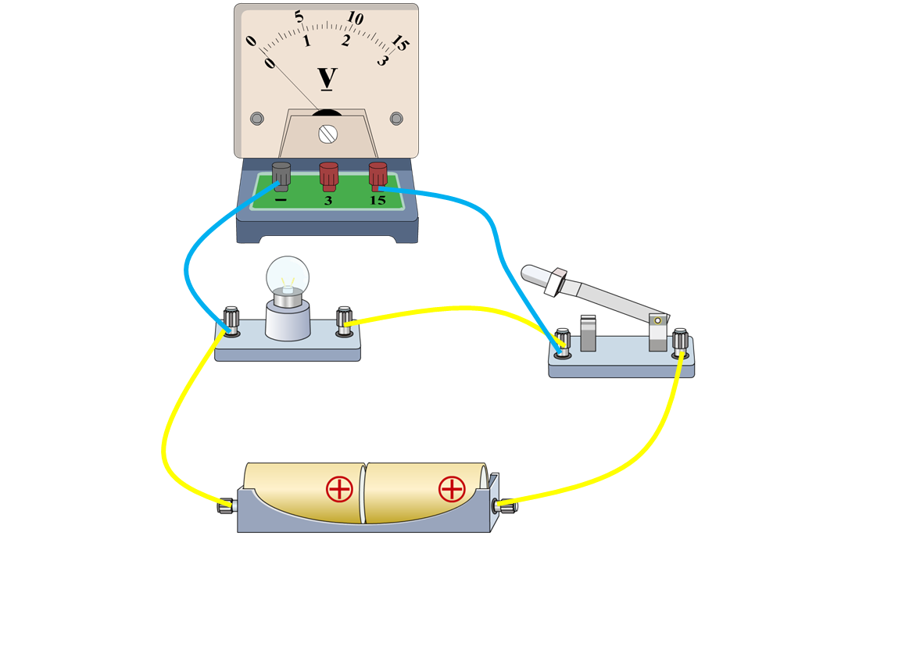
复习
电压表的使用规则
2、将电压表和被测的用电器并联

Slide 5
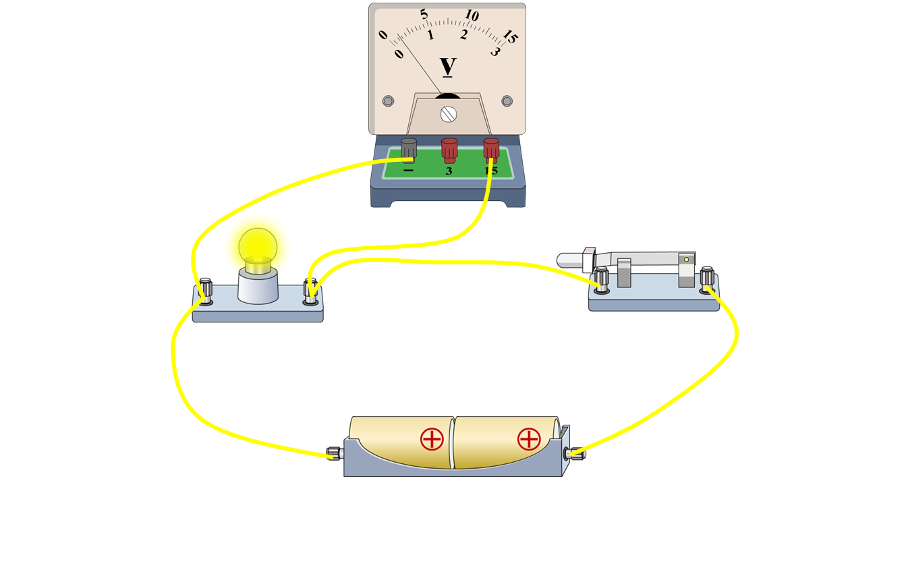
复习
电压表的使用规则
3、电流“+”入“-”出

Slide 6
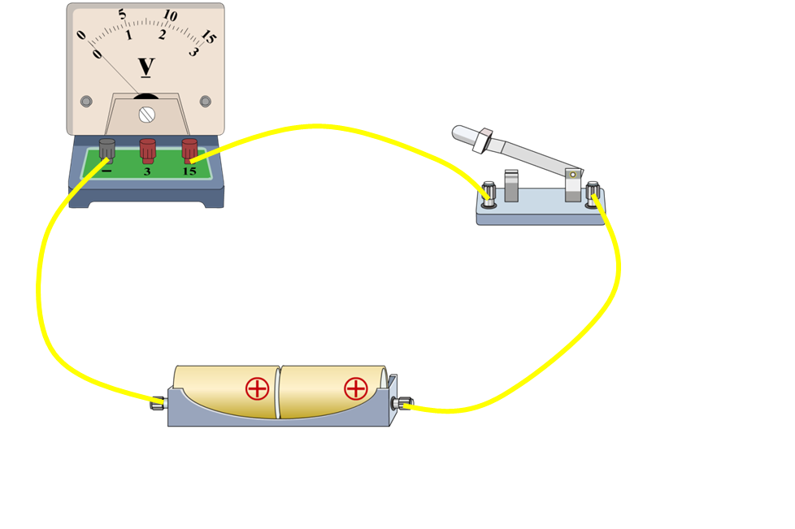
复习
电压表的使用规则
4、被测电压不要超过电压表的量程
5、电压表可以接到电源的两极上。

Slide 7
复习
电压表的使用规则
1、使用前应先检查指针是否指零；
2、电压表必须并联在被测电路两端；
3、使电流从“＋”接线柱流进电压表，从“－”接线柱流出电压表；
4、选择合适的量程(若不能判断，则先用大量程“试触”，然后再选择合适的量程) ；

Slide 8
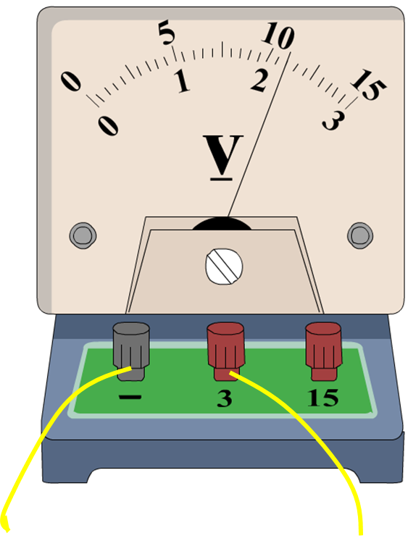
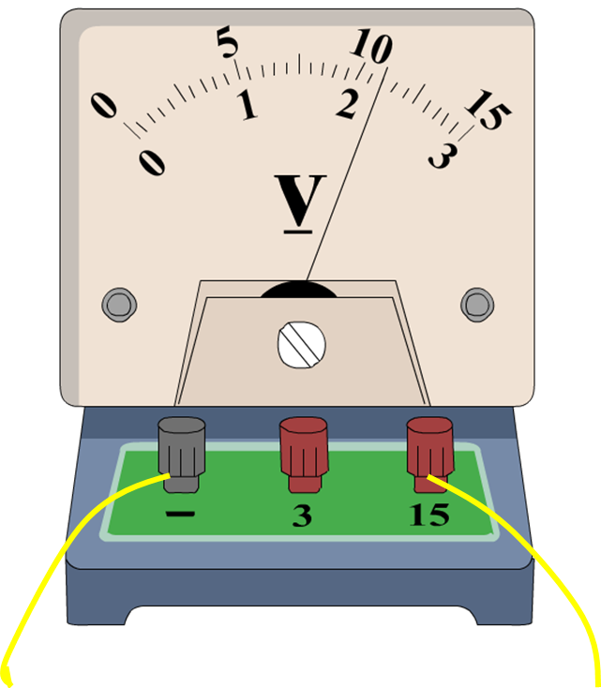
读表
2.2V
11V

Slide 9
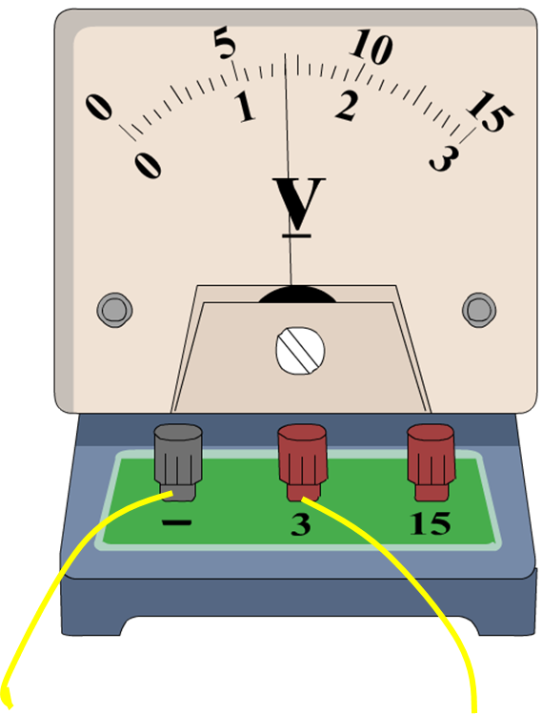
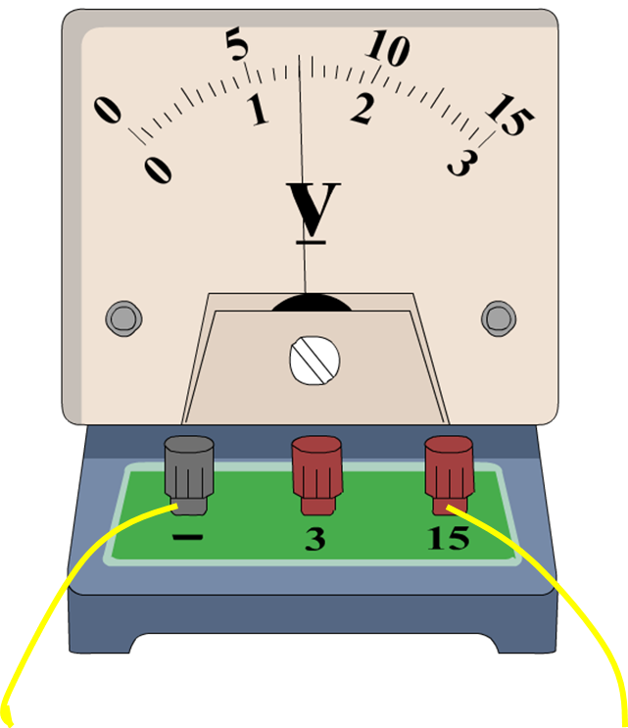
读表
1.4V
7V

Slide 10
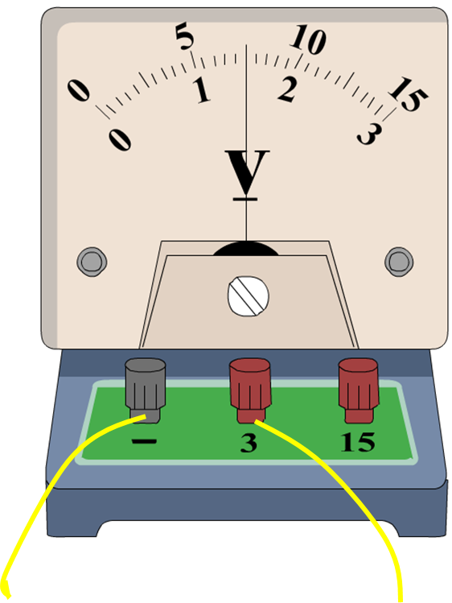
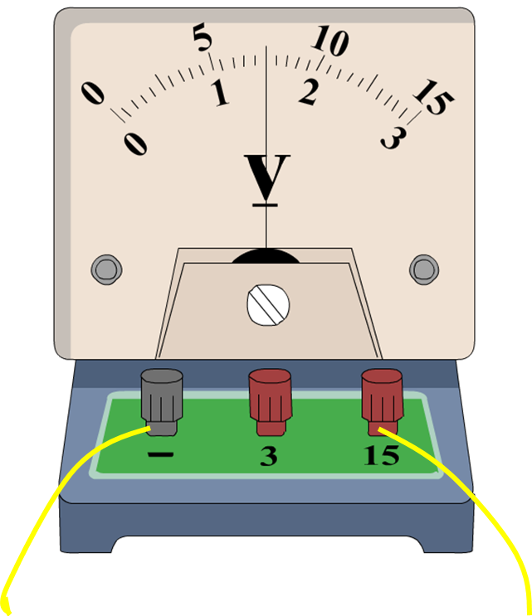
读表
1.5V
7.5V

Slide 11
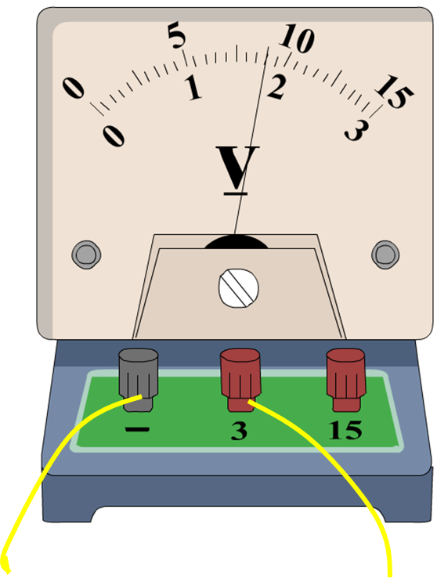
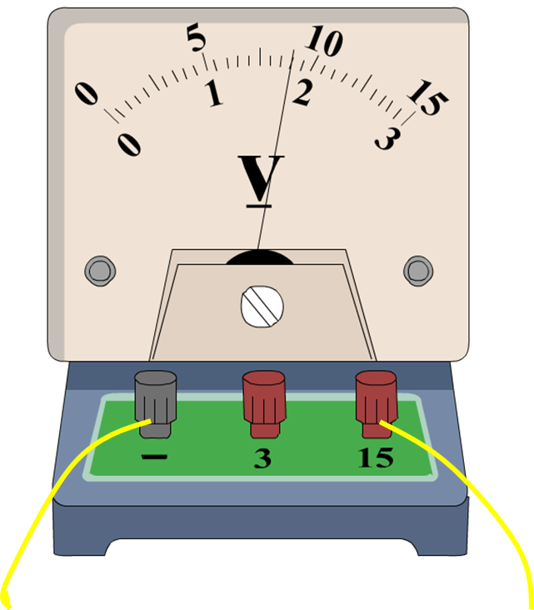
读表
1.8V
9V

Slide 12


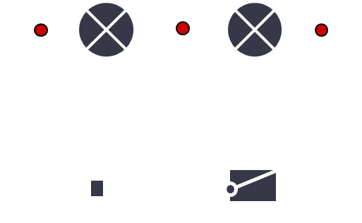

复习
串联电路的电流规律
串联电路中，电流处处相等。
串联电路中各用电器两端电压与总电压有什么关系？

Slide 13
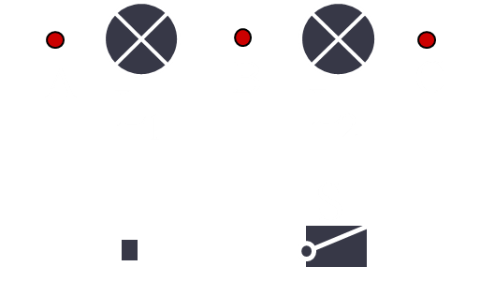
实验探究
探究1：串联电路的电压规律
提出问题：
串联电路中各用电器两端电压与总电压有什么关系？

Slide 14
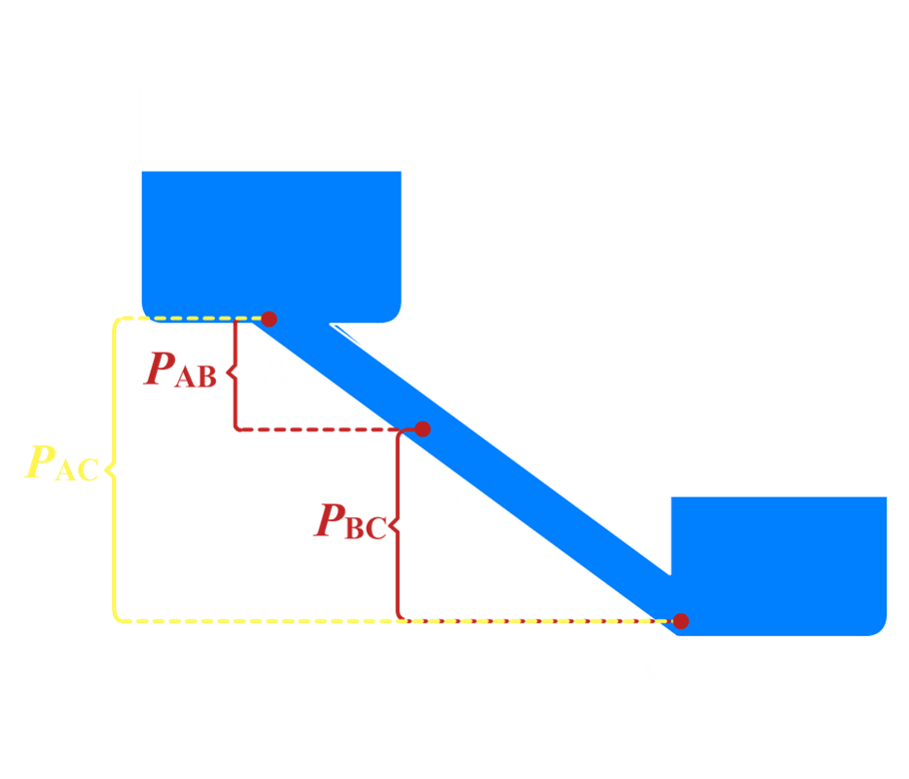



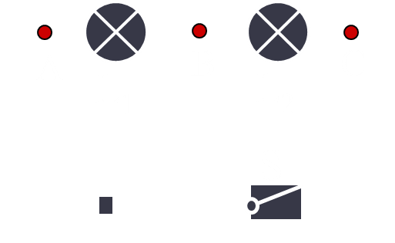





实验探究
探究1：串联电路的电压规律
假想与猜测：
、 和 之间有什么关系?
、 和 之间有什么关系？
?

Slide 15

实验探究
探究1：串联电路的电压规律
设计实验：
实验器材：
干电池、开关、三个规格不同的灯泡、电压表、导线若干
电路图：
设计实验电路并画出电路图。

Slide 16





实验探究
探究1：串联电路的电压规律
实验步骤：
1）调节电压表指针指零，检查器材；
2）断开开关，按照电路图连接电路，检查电路；
3）用电压表测量灯 两端的电压，记为 ；
4）用电压表测量灯 两端的电压，记为 ，测量灯 、 两端的总电压为U，电源电压 ，记入表格；
U '
5）更换灯泡，重复步骤3、4；
6）总结总电压和分电压关系。

Slide 17
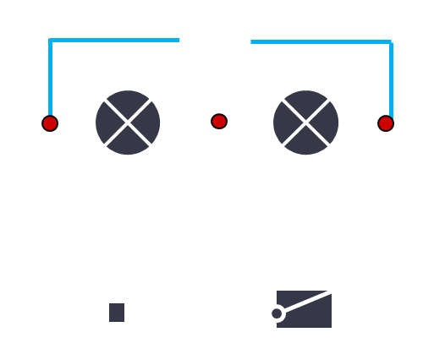








实验探究
探究1：串联电路的电压规律
分析数据：

Slide 18
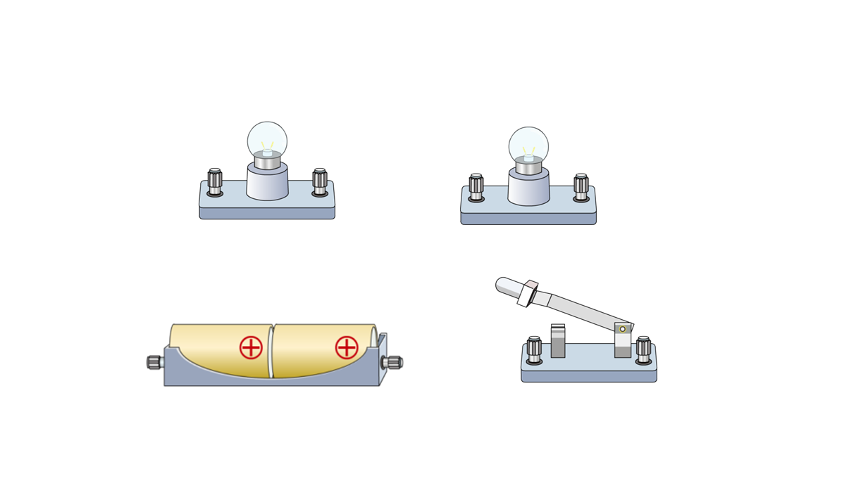
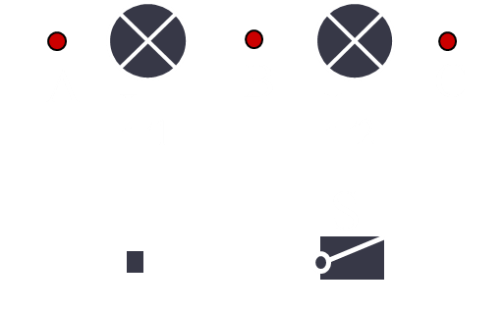




实验探究
探究1：串联电路的电压规律
实验步骤：
1）调节电压表指针指零，检查器材；
2）断开开关，按照电路图连接电路，检查电路；

Slide 19


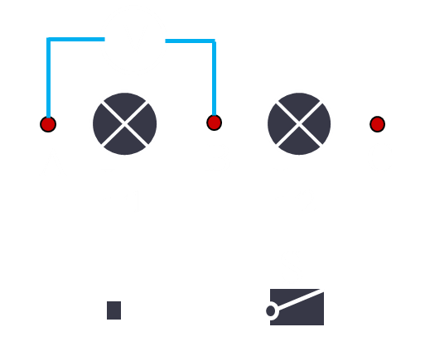


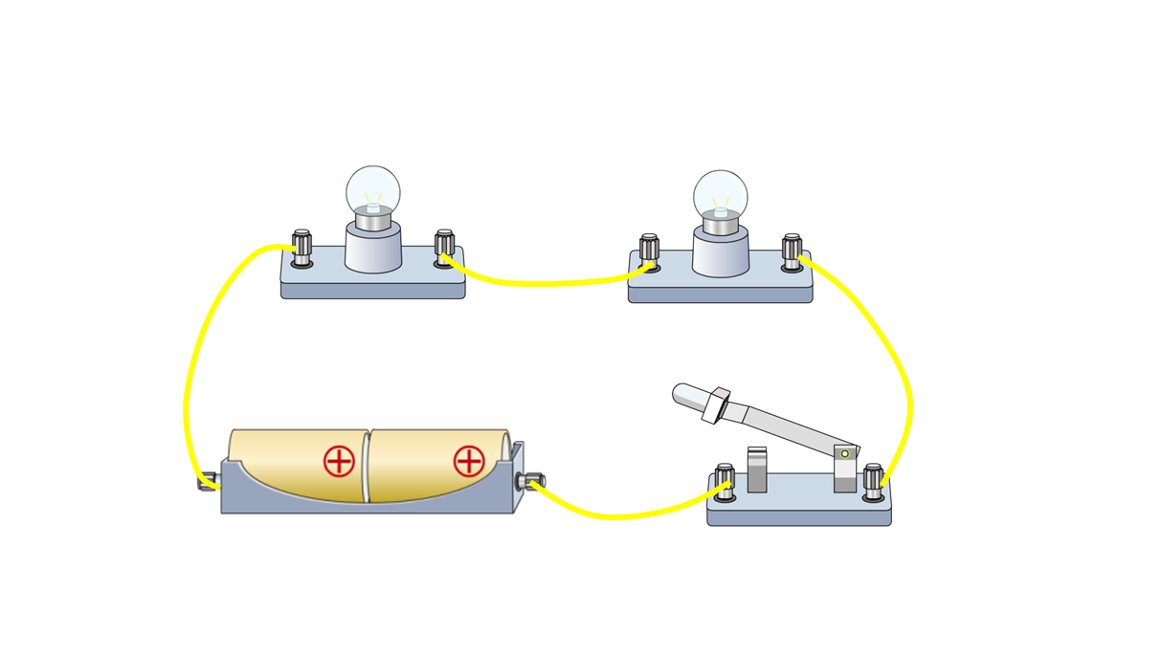
实验探究
探究1：串联电路的电压规律
实验步骤：
3）按电路图连接实物图，使电压表测量小灯泡 两端的电压 ；

Slide 20

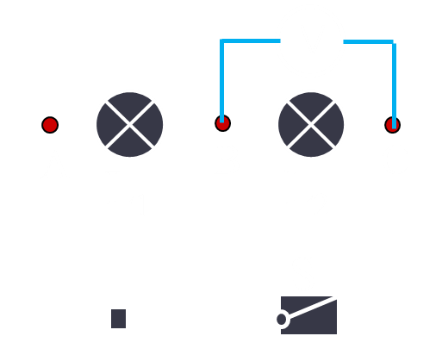


实验探究
探究1：串联电路的电压规律
实验步骤：
4）按电路图连接实物图，使电压表测量小灯泡 两端的电压 ；

Slide 21
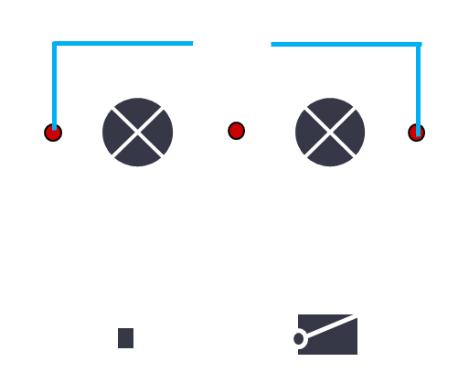

实验探究
探究1：串联电路的电压规律
实验步骤：
5）按电路图连接实物图，使电压表测量 与 串联后两端的电压U；
U

Slide 22
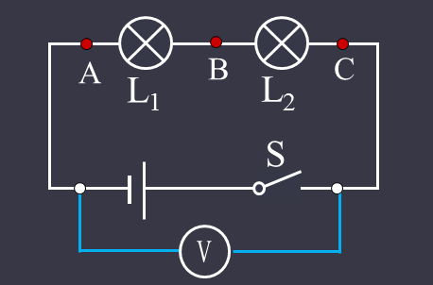


实验探究
探究1：串联电路的电压规律
实验步骤：
6）按电路图连接实物图，使电压表测量电源两端的电压U '；
U '

Slide 23
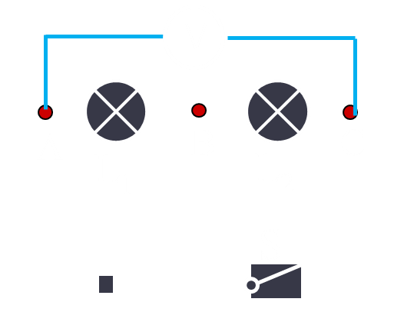
实验探究
探究1：串联电路的电压规律
实验步骤：
7）更换灯泡，重复上述步骤；
8）总结总电压和分电压关系。
分析数据得出结论：

Slide 24
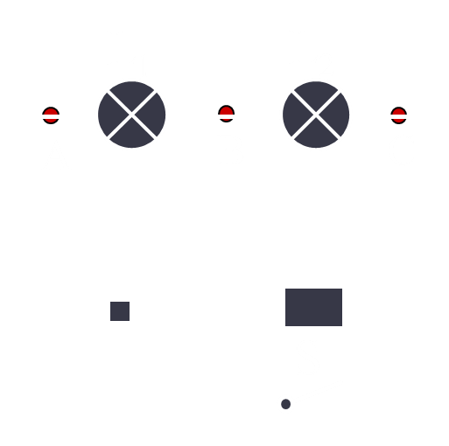


实验探究
探究1：串联电路的电压规律
结论：
串联电路总电压等于各部分两端电压之和。
U

Slide 25





如图所示，在“探究串联电路中电压的规律”时，小雨同学用电压表测出 =3V， =3V， =6V，在表格中记录数据后，下一步应该做的是（ ）
A．整理器材，分析数据，得出结论
B．对换 和 的位置，再测出一组电压值
C．改变电源电压，再测出几组电压值
D．换用不同规格的小灯泡，再测出几组电压值
D

Slide 26


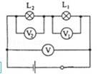
在探究串联电路电压关系实验中，物理实验小组按如图所示的电路测得V的示数是3.8V， 的示数是2.3V， 的示数应为（ ）
A．1.5V B．3.8V C．2.3V D．6.1V
A

Slide 27
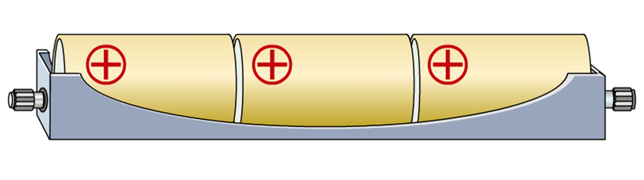
想想做做
把几节电池串联起来组成电池组，用电压表分别测量每节电池两端的电压，然后测量这个电池组两端的电压。它们之间有什么关系？
电池串联的电压规律：
实验结果表明：电池组两端的电压等于每节电池电压之和。

Slide 28
现有4节干电池，有关这些电池的说法中，正确的是（ ）
A、每一节干电池的电压都与电池组总电压相同
B、四节干电池都串联时，总电压跟任何一节电池电压一样大
C、四节干电池并联时，总电压等于四节电池的和
D、这四节干电池可组成6V的电源
D

Slide 29
并联电路中电压的关系是怎样的？
与并联电路中的电流关系一样吗？
与串联电路中的电压关系一样吗？

Slide 30

实验探究
探究2：并联电路的电压规律
提出问题：
并联电路中各支路两端电压与总电压有什么关系？

Slide 31
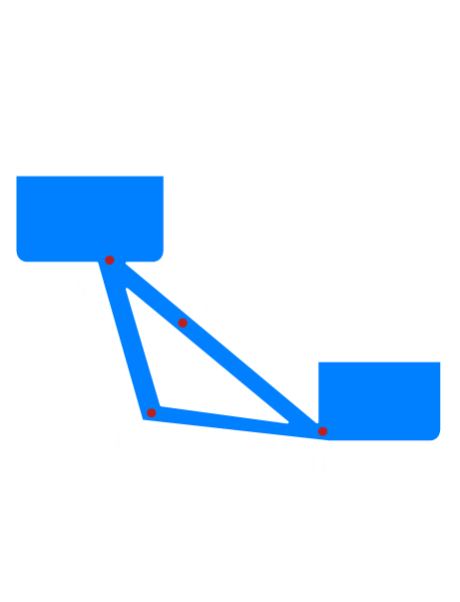






实验探究
探究2：并联电路的电压规律
假想与猜测：
、 和U之间有什么关系？
水可以从ABD、ACD两个水管中通过，起点A和终点D相同。

Slide 32

实验探究
探究2：并联电路的电压规律
设计实验：
实验器材：
干电池、开关、三个规格不同的灯泡、电压表、导线若干
电路图：
设计实验电路并画出电路图。

Slide 33

实验探究
探究2：并联电路的电压规律
实验步骤：
1）调节电压表指针指零，检查器材；
2）断开开关，按照电路图连接电路，检查电路；
3）用电压表测量灯 两端的电压，记为 ；用电压表测量灯 两端的电压，记为 ，测量总电压为U，记入表格；
4）更换灯泡，重复步骤3；
5）总结总电压和分电压关系。

Slide 34
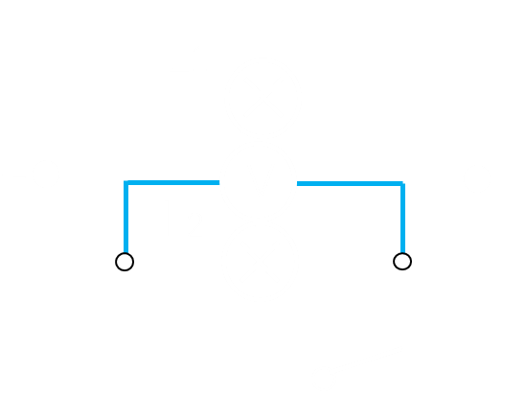
实验探究
探究2：并联电路的电压规律
分析数据：
两端的电压 / V
电源两端的电压U/ V
两端的电压 / V

Slide 35

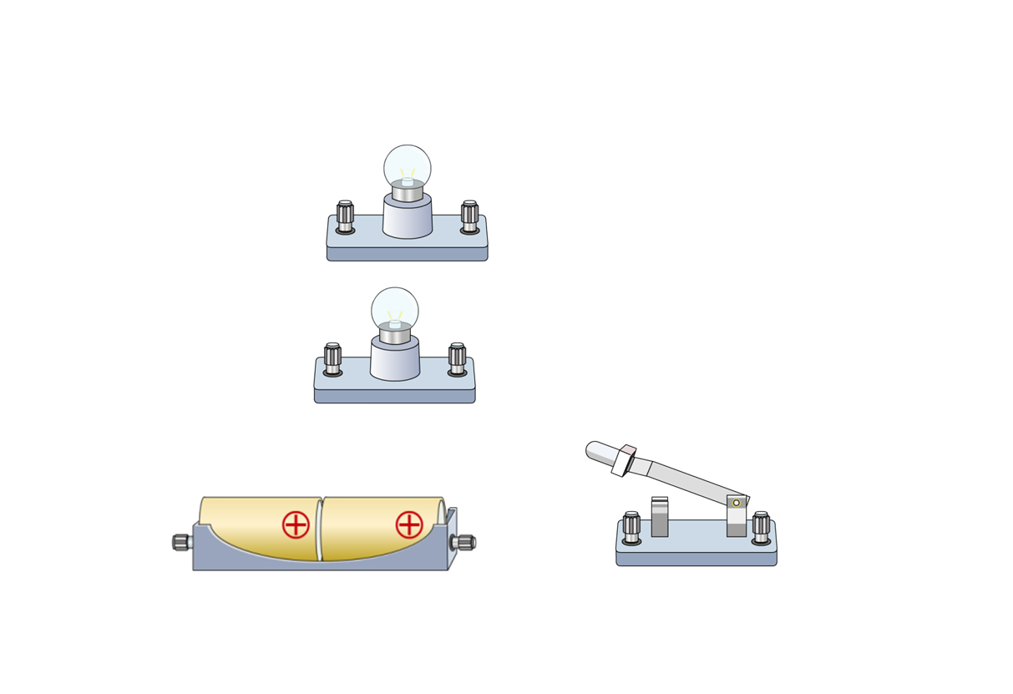




实验探究
探究2：并联电路的电压规律
实验步骤：
1）调节电压表指针指零，检查器材；
2）断开开关，按照电路图连接电路，检查电路；

Slide 36



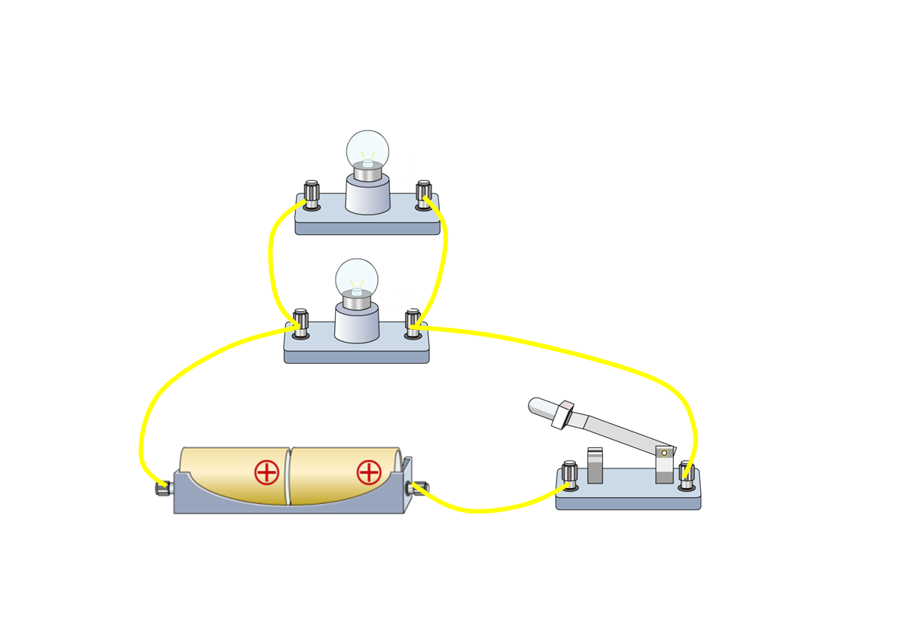

实验探究
探究2：并联电路的电压规律
实验步骤：
3）按电路图连接实物图，使电压表测量小灯泡 两端的电压 ；

Slide 37


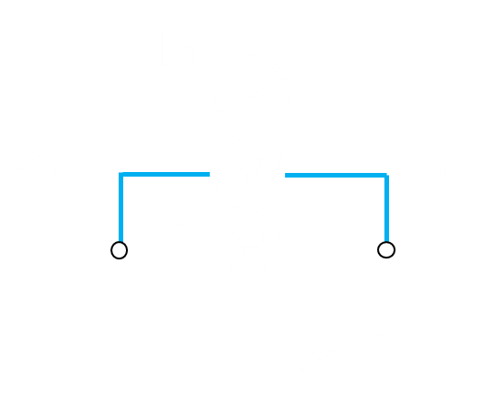
实验探究
探究2：并联电路的电压规律
实验步骤：
4）按电路图连接实物图，使电压表测量小灯泡 两端的电压 ；

Slide 38

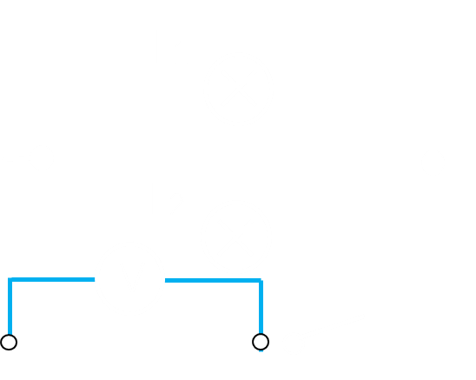
实验探究
探究2：并联电路的电压规律
实验步骤：
5）按电路图连接实物图，使电压表测量电源两端的电压U；
U

Slide 39
实验探究
探究2：并联电路的电压规律
实验步骤：
6）更换灯泡，重复上述步骤；
7）总结总电压和分电压关系。
两端的电压 / V
电源两端的电压U/ V
两端的电压 / V
分析数据得出结论：

Slide 40



结论
探究2：并联电路的电压规律
结论：
并联电路总电压等于各支路两端电压。

Slide 41
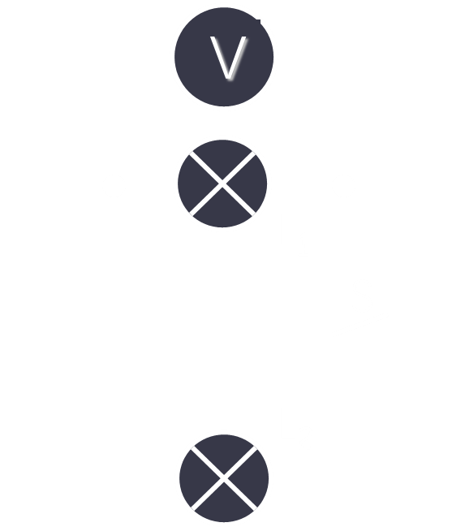
如图所示电路中,若开关闭合后的示数为2.8V,则 两端的电压为 V,
2.8

Slide 42
实验探究
评估：
1、你认为实验设计有没有不合理的地方？
2、你的实验操作有没有什么失误？
3、你认为你的测量结果是否可靠？
4、有没有出现故障？有哪些值得总结的经验？

Slide 43

一个用电器工作时，要求电源电压是6V。如果用干电池做电源，需要几节串联起来？如果用铅蓄电池做电源，需要几个串联起来？

Slide 44
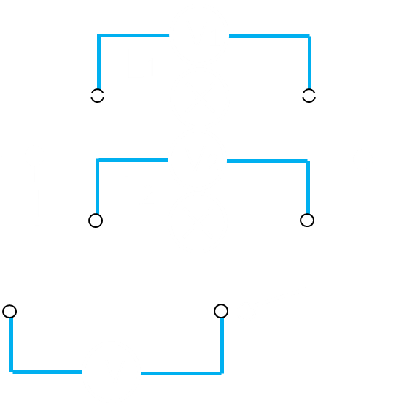
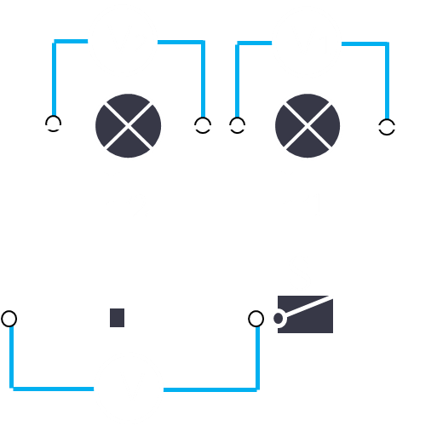
在图甲所示的电路中，闭合开关后电压表 的示数为2.5V， 的示数应为____V，V的示数应为_____V。
在图乙所示的测量电路中，闭合开关后电压表 的示数为2.5V， 的示数应为3.8V，V的示数应为_____。

Slide 45
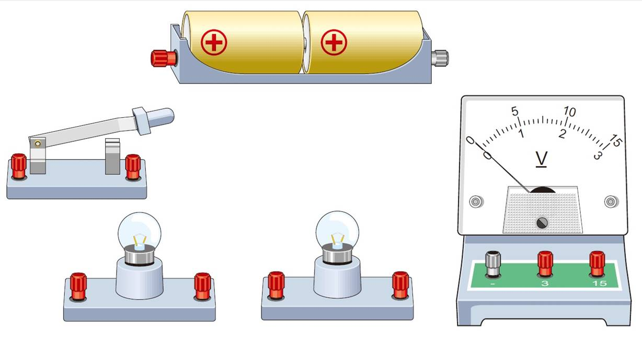
如图，在探究“并联电路电压的关系”时，小明想把两个灯泡并联起来，用电压表测量并联电路的总电压，请你用笔帮他画出连接的电路。

Slide 46
请自行设计一个表格，对比电流表和电压表在使用方面有哪些相同之处和不同之处。

Slide 47


如图所示，电源电压为3V，电压表的示数为1V，则灯泡 和 两端的电压分别为（ ）
A. 1V、2V
B. 1V、1V
C. 2V、1V
D. 无法确定

Slide 48

串
如图所示,灯 和 是 联的。
电压表测量的是灯 两端的电压。
若电源电压是8V，电压表的示数是3V，则灯 两端的电压是____V，灯 两端的电压是 V.

Slide 49





如图所示，电源电压恒定，当开关 闭合、 断开时，电压表的示数为3V；当 断开、 闭合时，电压表的示数为4.5V，则灯 两端电压为____V，灯 两端电压为____V，电源电压为 V。

Slide 50


三个相同的灯泡串联在电路中，S 闭合时， 的示数为24 V， 的示数也为24 V，那么电源电压为（ ）
A.24 V B.48 V
C.12 V D.36 V

Slide 51
总结
1、串联电路的电压规律：
串联电路的总电压等于各部分电路两端的电压之和。
2、并联电路的电压规律：
并联电路的两端电压与各支路两端的电压相等 。

